Slide 1
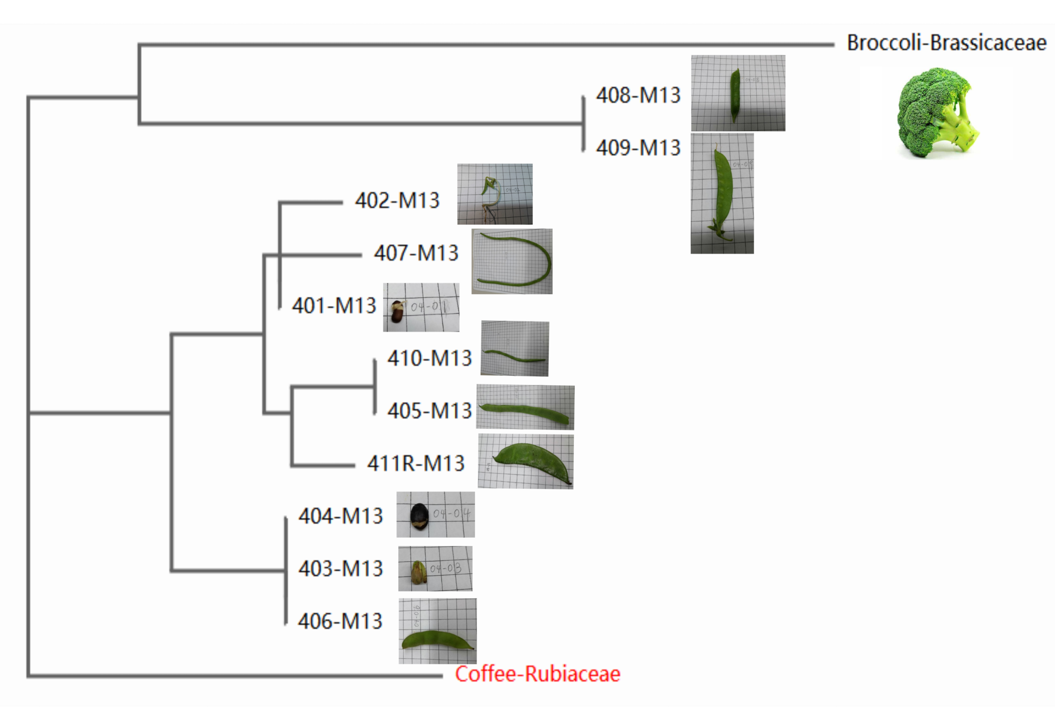
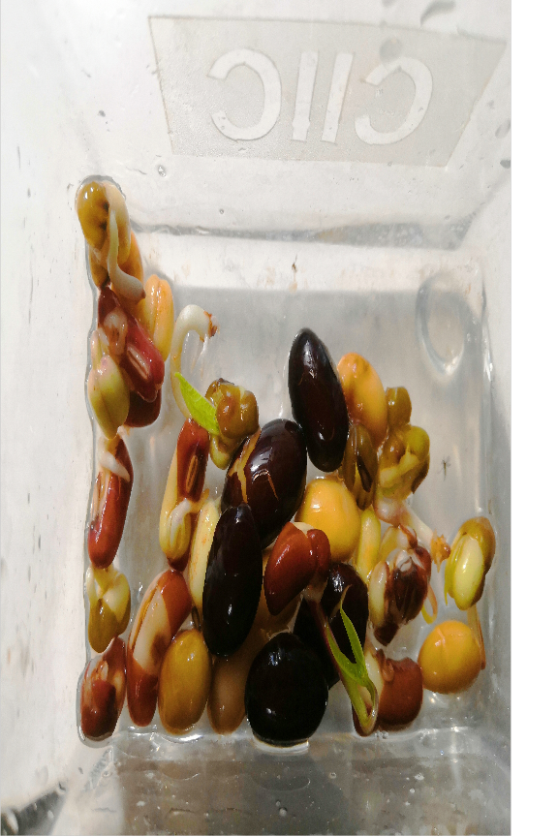
条形码技术在苏州民众日常食用豆类亲缘
与其外形关系的研究中的应用
作者：徐一凡，殷人乙，陈欣怡，李子延 指导教师：王心悦 刘知远
Abstract
在日常生活中我们发现，豆类食品在苏州地区人们日常饮食中出现频率极高。于是我们提出猜想在不同种类的豆子中其形态越接近，亲缘关系越近。于是我们采用了DNA条形码技术来进行试验。本次实验通过对于不同豆类的研究，通过使用rapid method的方法来提取DNA，后用PCR扩增技术得到有效序列，送去测序，得到DNA条形码，得出它们DNA序列之间的亲缘关系，制成亲缘关系树，由此得出形象越相似，亲缘关系未必亲近。与我们的猜想相反。
-
Discussion
1.数据库中大部分论文都是用matK和ITS技术测定的，王彤硕士2017年写的论文《基于matK基因和ITS序列的江苏地方豆类植物的亲缘关系研究》，对于豆子一般都是历史进化的研究，本研究对于豆子的亲缘关系进行了研究。这样为以后新品种培育，遗传基因改良，杂交奠定基础，也为豆类研究尽了一份力。此外，这次研究实验材料只涉及本实验所介绍的11种品种，数量有限是我们最大的弊端。如果我们有更充足的时间和经费的话，我们会购买更多的样本，因为有些豆子由于季节原因一时间找不齐，需要时间，而且可以将本土出产的豆子为一类进一步分析。我们还可以加入一些日常所吃或者可以使用的豆科植物，丰富我们的亲缘关系树，如此以后我们就可以更加客观地去探究豆子外形与其亲缘的联系。此外，我们可以用matK和ITS的方法补充实验，因为它们截取了不同段的DNA序列，可以进一步分析，补充rbcL实验方法的不足，了解到更多的常见食用豆类的亲缘关系，为进一步分析做铺垫。
2.根据我们学校学习的知识，我们知道生物体内各个细胞中的DNA是相同的，对于那些难以切碎研磨的豆子，我们尝试了用水泡发，然后用发芽的部分提取DNA。测序的结果分析以后，证实了我们最初的想法是可行的。
3.部分豆子是种出后，使用它发芽的部分进行实验。所以成功率很高，但有些带豆荚的豆子却遭到了失败，我们反思了其中的失败原因，主要因为豆荚表皮不适合进行该实验，因为加入了裂解液后，表皮研磨不开，所以我们用了豆荚里面的豆子的胚根部分和少量子叶，后进行实验，然后获得了成功。豆子的水分不宜过少，这样不易切割，水分也不宜过多，这样切的豆子的大小不易控制。故我们应多采样本，在更多的样本中选择质量最好的，最容易成功提取DNA的样本以此来增加实验的成功率。
Introduction
在日常生活中我们发现，豆类食品在苏州地区人们日常饮食中出现频率极高，如夏天常常饮用的绿豆汤和各种豆类夹心糕点，通过对苏州人日常食用豆类相互亲缘关系的研究，可以了解豆子的外形与其亲缘的是否有联系，同时也可以帮助我们中学生进一步了解在我们日常生活中DNA条形码技术的应用，使我们对该种技术有进一步的认识。
DNA条形码技术为以DNA序列为检测对象，其在个体发育过程中不会改变。同种生物不同生长时期的DNA序列信息是相同的。同种生物不同生长时期的DNA序列信息是相同的，即经过加工，形态发生变化，而DNA序列信息不会改变，较之传统的方法，扩大了检测样本范围；同时样本部分受损也不会影响识别结果。DNA条形码技术简单地说，就是通过使用一个或一些短的 DNA基因片段作为条形码来对物种进行快速、准确识别的技术。通过该技术，可以方便，快捷的达到实验目的，故采用之。
图1. 豆子的亲缘关系图
0401为红豆，0402为绿豆，0403为黄豆，0404为黑豆，0405为刀豆，0406为毛豆，0407为长豇豆，0408为豌豆，0409为荷兰豆，0410为四季豆，0411为扁豆。
在同一枝上的样本，其亲缘关系就越相近，反之就越远。
Materials & Methods
材料：
样本，分两批从市场上购买11种常见的豆类植物。第一批随机购买10其中4种在家中进行培养，一周后使用豆叶作为样本提取样品DNA。第二批从市场上购买商家宣传的优良品种豆类1种，使用原豆为样本。
(培养过程:将豆粒放入水中泡三天，使豆子开裂，然后在缸中放入豆子，盖上纱布，经过1周时间，使豆子发芽)
方法：
1：用消毒的刀具从样本上切割米粒大小样本。
2：放入离心管中并加入裂解液50微升/个，研磨后加入滤纸片，轻弹混合，使用滤纸片吸取上管中的液体，换一批新离心管，新管中加入200微升/个洗涤缓冲液，轻弹新管5秒，浸泡2分钟，将滤纸片移到新离心管上部风干，待酒精挥发。
3：再另取新离心管，加入无菌灭菌水 30微升/个，放入滤纸片等待15分钟，获得样品DNA。
4：PCR扩增：将2μL DNA 加入23μL的PCR Mix中，在94℃下加热1min变性，在94℃下加热15s变性，在54℃保持15s使引物附着在单链上，在72℃下加热30s使引物扩增，如此反复34个循环，72℃延伸5min，最后在4℃冷冻保存。
5：2%琼脂糖凝胶电泳鉴定，130V 30min。当电泳结束后，将凝胶放在紫外仪下观察结果，在凝胶成像系统拍照。
6：测序，利用DNA Subway 进行比对，分析，绘制亲缘关系树，得出结论。
图2. 凝胶电泳结果
用2%的琼脂糖凝胶，130V/400mA/30min情况下进行电泳。
M为DNA marker， 0401为红豆，0402为绿豆，0403为黄豆，0404为黑豆，0405为刀豆，0406为毛豆，0407为长豇豆，0408为豌豆，0409为荷兰豆，0410为四季豆，0411为扁豆。
References
Hebert PDN, Cywinska A, Ball SL, DeWaard JR. (2003) Biological identifications through DNA barcodes. Proceedings of the Royal Society B: Biological Sciences 270(1512):313-321.
Kress WJ, Erickson DL (2007) A two-locus global DNA bar-code for land plants: the coding rbcL gene complements the non-coding trnH-psbA spacer region. PLoS ONE, 2, e508.
王彤,刘静,郭月,袁娜等. 基于matK基因和ITS序列的江苏地方豆类植物的亲缘关系研究 [J].南京农业大学学报, 2017(40),5：795-803
刘建全. 植物DNA条形码、物种形成和分类学[J].生物多样性, 2015,23(3)：283-285
图3. 培养豆子的过程
本图为组员徐一凡自己在家中培养的豆子发芽的图像，图中包含了样本0401（红豆），0402（绿豆），0403（黄豆），0404（黑豆）。
Results
1.我们总结得出一共有三段分枝。第一支中，我们最初认为西兰花为甘兰种的植物与豆类毫无关系，但它与关系相近的豌豆和荷兰豆有一丝联系。第二支又有两个分支，其中一支是黑豆，黄豆和毛豆，他们的亲缘关系比较近。但另一支上又有两个分支，一个为红小豆、绿豆和长豇豆相近，另一个为扁豆，刀豆，四季豆。其中刀豆的序列更接近于四季豆。
2.我们一共做了两次实验，第一次为十个样本，一共成功了九个，其中0402电泳失败。第二次，我们重做了0402样本及新样本0411，都获得了成功，以上的电泳图片中的0402与0411为同比例贴上（与DNA Maker相比较）。其位置都在500~700bp之间，大约600bp。
3.形态学有些是有一定推理正确的，每个分类中都有相似的地方。黑豆，黄豆，和剥开的毛豆比较相似而且测序后也在同一分支中。红小豆，绿豆和剥开的长豇豆是一组，豆子的大小和形状也比较相似而且测序后也在同一分支中，但豌豆和荷兰豆不是豆子样子相同，而是都具有有光滑，能反光的表皮。
4.在亲缘树中我们发现样本407与401和402关系相近，与其外观相似的410关系相对远了。还有样本409与411；408与405的对比可以得出豆子的外形相似程度与其亲缘关系并非有着必然的联系。
Acknowledgements
在此感谢园区生物创新课程，
感谢参与实验研究的全组组员，
感谢教育局和学校的大力支持，
感谢冷泉港老师的悉心指导。
感谢园区二中愿意给我们这次机会。

